Slide 1
电 磁 学
第2章 静电场中的导体和电介质
§2-1.静电场中的导体
§2-2.电容和电容器
§2-3.电介质的极化
§2-4.有电介质时的静电场
§2-5.带电体系的静电能

Slide 2
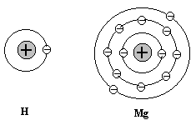
第2章 静电场中的导体和电介质
物质的电结构
  单个原子的电结构
价电子
内层电子
受外层电子的屏蔽
原子内部 壳层的电子
在原子中结合得比较紧
一般都填满每一个壳层
填充在最外层的电子与核的结合较弱，容易摆脱原子核的束缚——称为价电子——自由电子

Slide 3
第2章 静电场中的导体和电介质
物质具有电结构→电场对物质的作用是电场对物质中的带电粒子的作用
当物质处于静电场中
  场对物质的作用：对物质中的带电粒子作用
  物质对场的响应：物质中带电粒子对电场力的作用的响应
导体、半导体和电介质有着不同的固有电结构
  不同的物质会对电场作出不同的响应，产生不同的后果，
  ——在静电场中具有各自的特性。
    导体： 存在着大量自由电子(n～10²²个/cm³)——静电平衡
    电介质:（绝缘体）自由电子非常稀少——极化
    半导体: 参与导电粒子数介于两者之间(n～10^{12 ～ 19}个/cm³ )

Slide 4





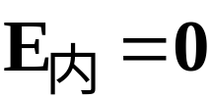
§2-1.静电场中的导体
§2-1.静电场中的导体
一.导体的静电平衡
不带电的导体放入静电场
→ 静电感应
电子宏观定向运动 → 感应电荷
→ (导体内)感应电荷产生
→
静电平衡状态：
导体内部和表面都没有电荷的宏观定向移动.
二.导体的静电平衡条件
导体内任一点的电场强度都为0, 即

Slide 5
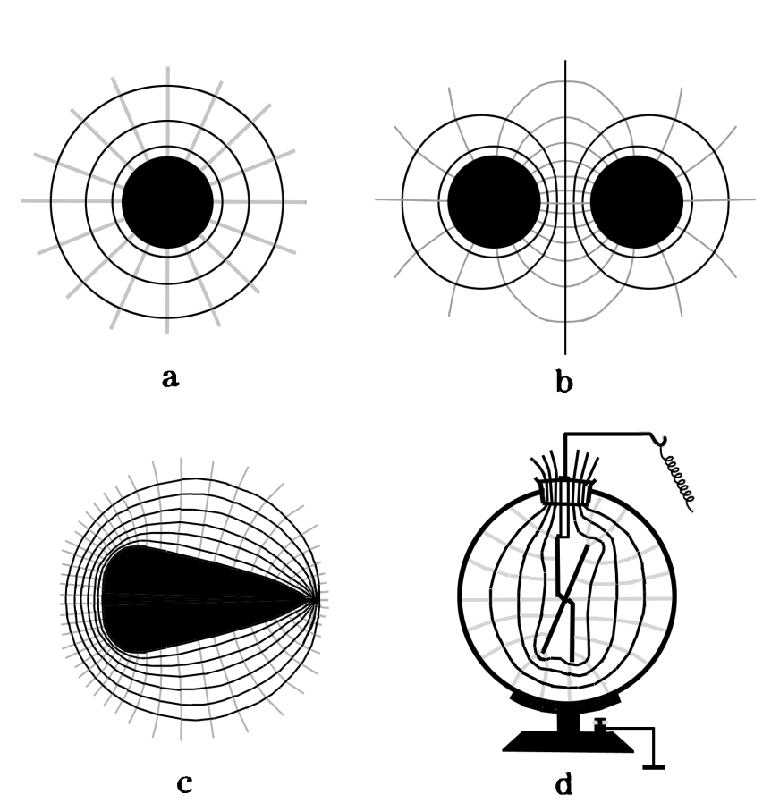
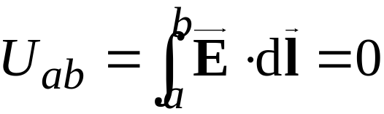
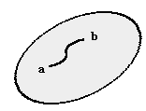
§2-1.静电场中的导体
三.导体静电平衡时的性质
1.电势分布
  导体是一个等势体，导体表面是等势面。
  证明：
导体内部E = 0
导体内部任意两点间电势差为零
→ 各点等电势 → 等势体
→表面为等势面

Slide 6

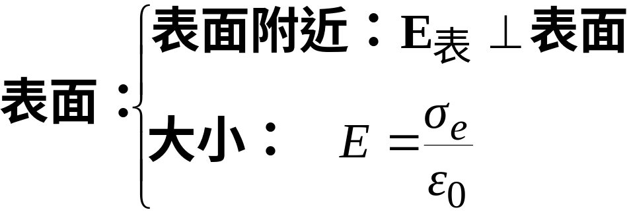
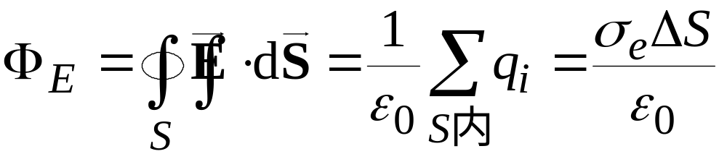
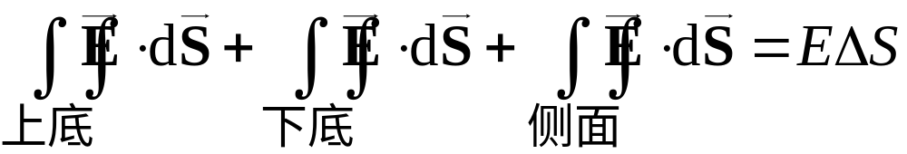

2.场强分布
§2-1.静电场中的导体
导体表面是等势面，处处与电场线正交
？
n
ΔS
E_{内}= 0
σ
= 0 ？
但不能认为E_{紧邻处}仅由σ 产生, 由所有电荷产生!

Slide 7
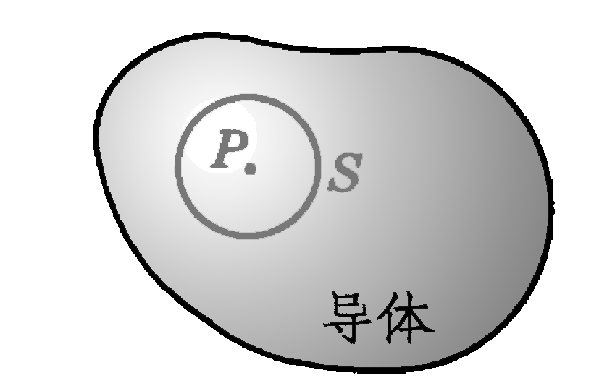
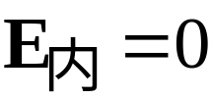
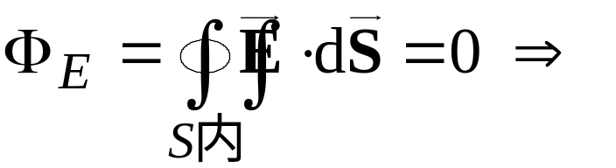

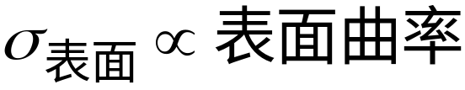
§2-1.静电场中的导体
3.电荷分布
导体静电平衡时，电荷只分布在导体 表面，导体内部无净余电荷,即ρ_{e} = 0
证明：
设导体达到静电平衡，即
S向P点收缩
4.面电荷密度与曲率半径的关系
  表面具体的电荷分布？很复杂(形状、周围情况);
对于孤立导体有

Slide 8

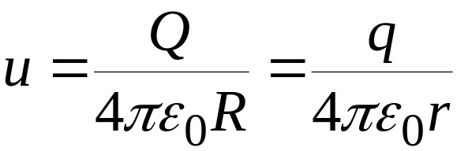
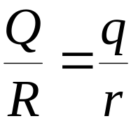
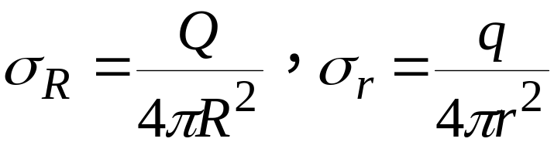
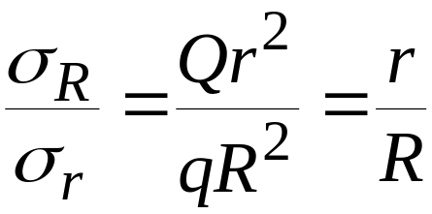



§2-1.静电场中的导体
例: 两导体球(R, r, R>r), 细线相连, 带电,电势为u, 求面电荷密度之比
解: 连接后等价于一个导体, 电势相等
q,r
⇒
Q, R
而
⇒
接地：若R为地球, 对接地小球有 ，小球仍有电荷且 , 但这时
半径越小, σ 越大, 电荷集中在尖锐处, 尖锐处E大.

Slide 9
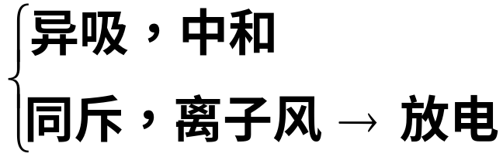
§2-1.静电场中的导体
四.尖端放电
在尖端附近
σ大→ E大→ 残存离子加速
→ 碰撞分子，电离→
和空气条件有关, 存在阈值(⇔空气击穿).
应用: 避雷针, 起电机，电离层与雷电 …
+ + + + + + + (H⁺)
6-7km, ∼ −20°C
物体相对运动摩擦碰撞
(气流、海洋、物体)
+ 外来离子(宇宙射线、太阳等)
− − − − − −(OH⁻)
3-4km, 0°C∼ −10°C
2×10⁷ V ∼10⁸ V
(为什么正高负低?)
地面
底部电场约1V/km

Slide 10
尖端放电及其应用
§2-1.静电场中的导体
危害：
  雷击对地面上突出物体的破坏性最大；
  高压设备尖端放电漏电等。
应用实例：
  避雷针;
  高压输电中，把电极做成光滑球状;
  范德格拉夫起电机；
  观察个别原子的显微设备,如场离子显微镜、场致发射显微镜、扫描隧道显微镜(STM)等；
  静电复印机

Slide 11
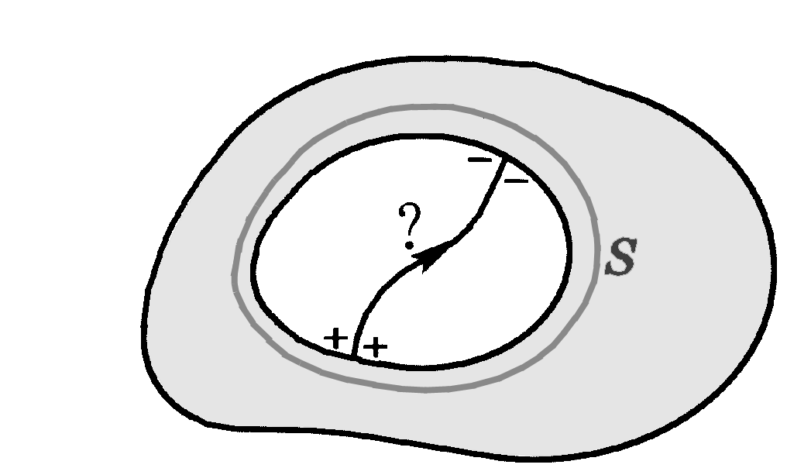
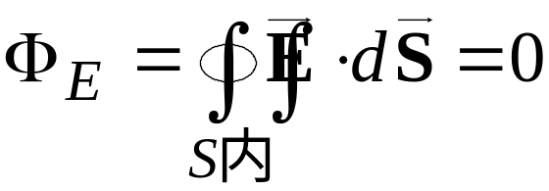
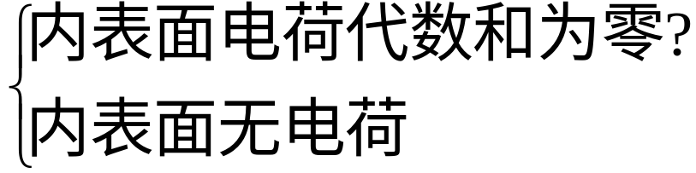
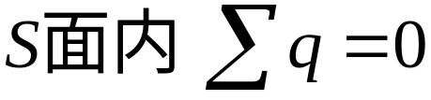
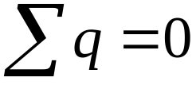

1.空腔内无带电体
§2-1.静电场中的导体
五.导体空腔
包围导体空腔的导体壳内表面上处处没有电荷,电荷只能分布在导体外表面，空腔内处处 E = 0，空腔内处处电势相等。
证明：作Gauss面如图
必然会有电力线起始于内表面上正电荷处，内表面不是等势面——导体也不是等势体,矛盾

Slide 12
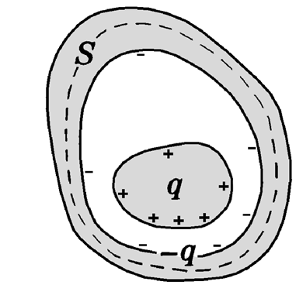
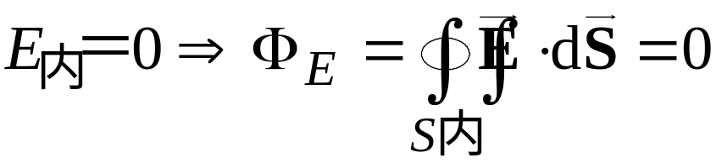
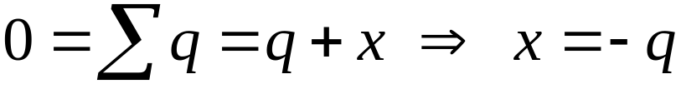
2.空腔内部有带电体q :
§2-1.静电场中的导体
导体内表面上所带电荷与腔内电荷的代数和为零
证明：作Gauss面如图

Slide 13
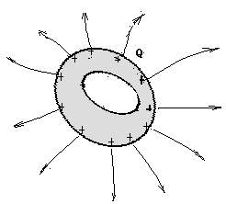
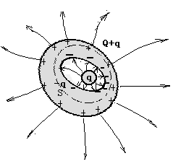
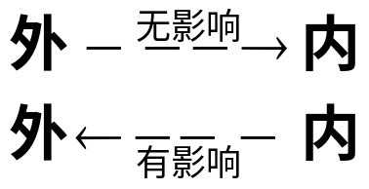
§2-1.静电场中的导体
六.静电屏蔽
在静电平衡状态下
起到了保护所包围区域的作用，使其不受导体壳外表面上电荷分布以及外界电场的作用——静电屏蔽
空腔提供了一个静电屏蔽的条件
不论导体壳本身是否带电，还是外界是否存在电场, 腔内和导体壳上都无电场
不论导体壳本身是否带电，还是外界是否存在电场,都不影响腔内的场强分布
若外壳接地，内、外均无影响

Slide 14
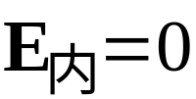
§2-1.静电场中的导体
讨论：
1). 任何空心导体内的物体不受外面电场的影响.
导体引入电场 → 静电感应 → 感应电荷
→ 电荷重新分布 → → 电场线起止于导体表面
→ 空心导体内不受外电场影响.
2). 接地的空心导体使内外两个区域互不影响.
不能认为腔外电荷在腔内不产生电场，或腔内电荷对腔外电场无贡献
-q
应理解为: 感应电荷随之移动,产生一个正好与之抵消的电场, 使合电场为零.
q
S
3). 应用: 抗干扰、环保、屏蔽室、高压带电操作等

Slide 15
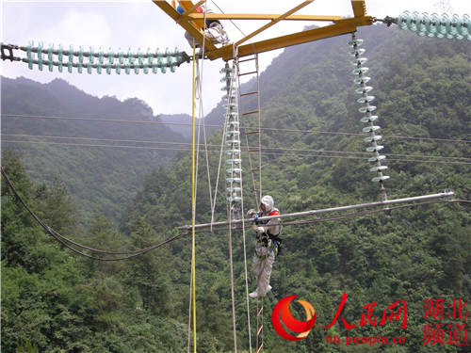
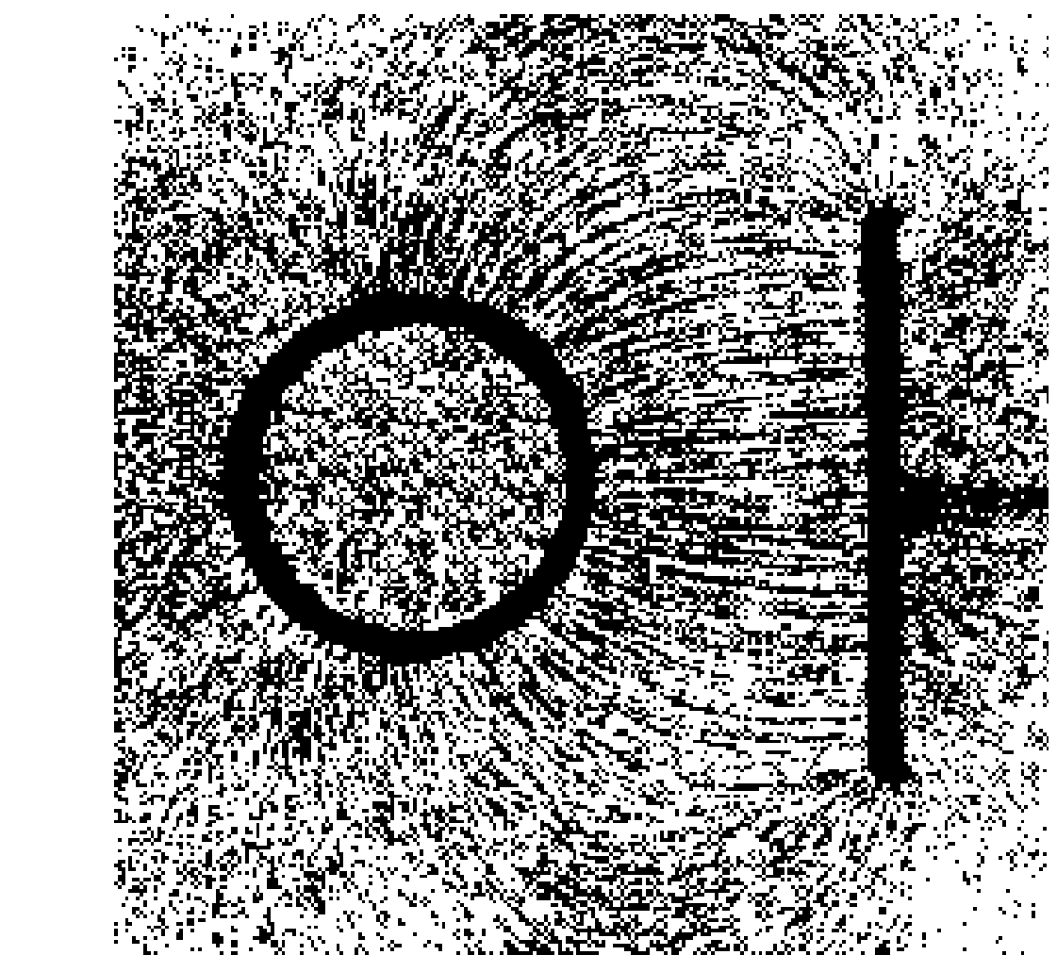
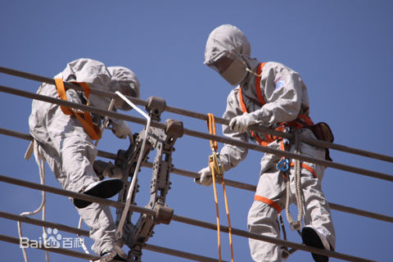
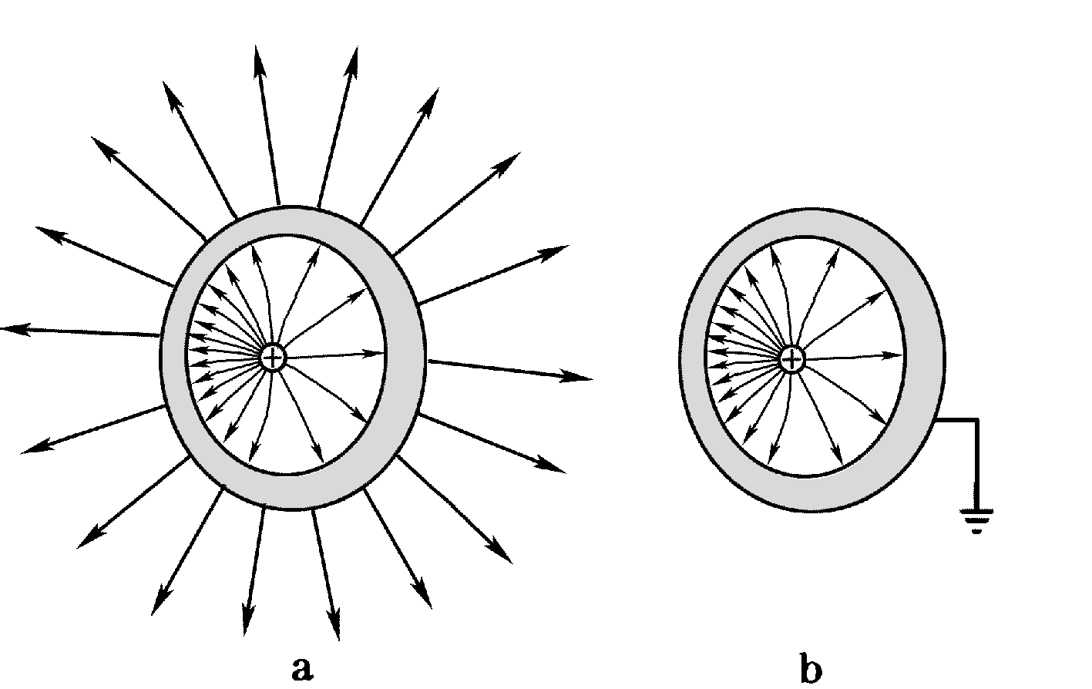
§2-1.静电场中的导体

Slide 16
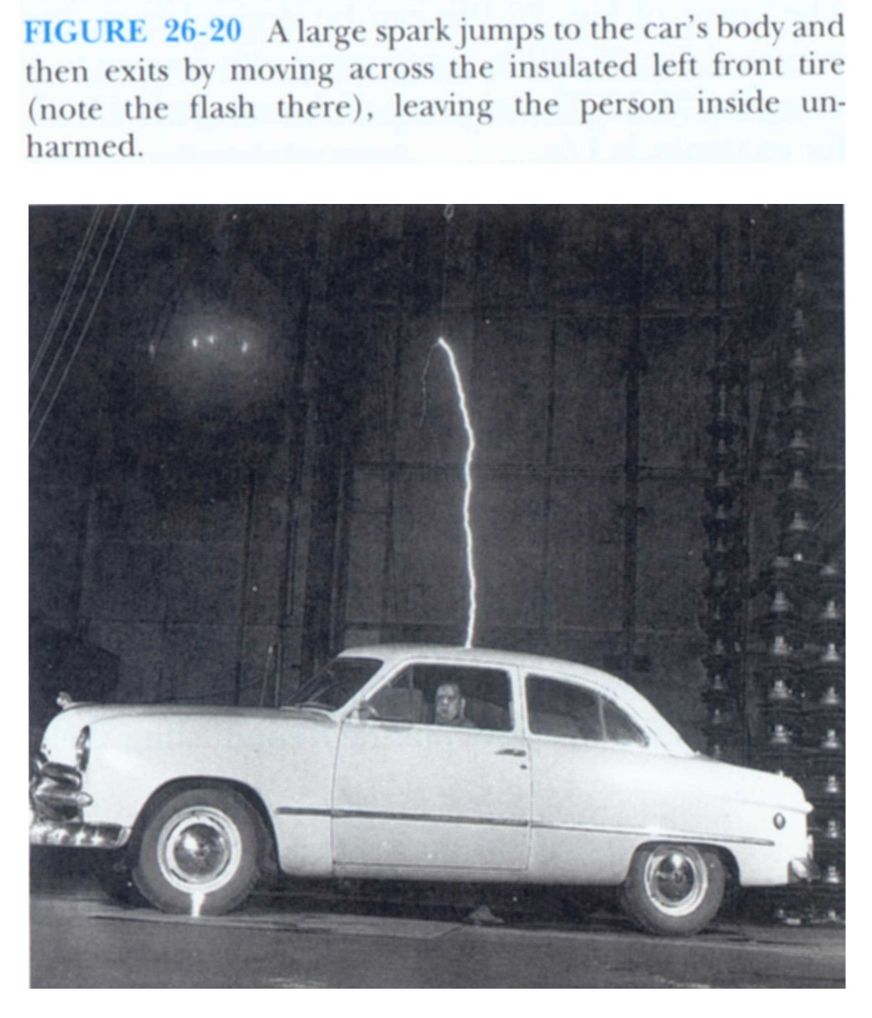
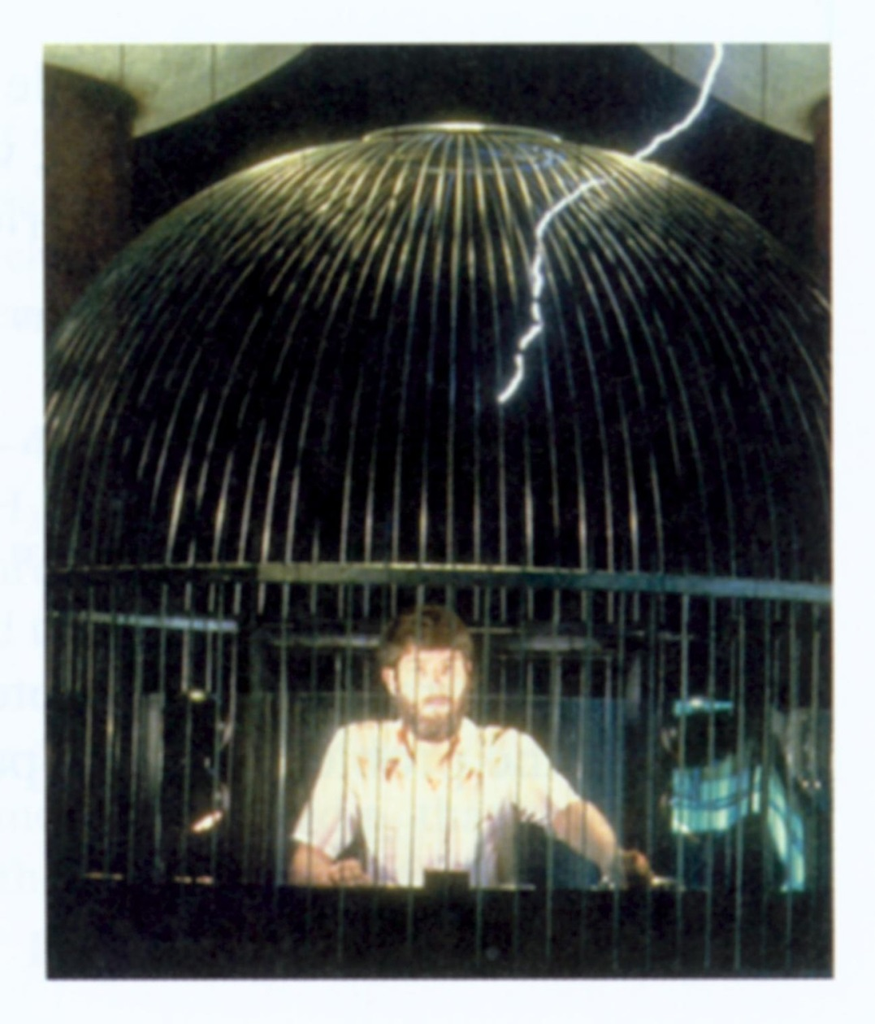
§2-1.静电场中的导体

Slide 17
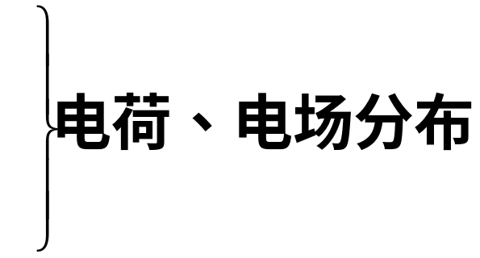
§2-1.静电场中的导体
七. 有导体时的静电场分析与计算
依据: ① 电荷守恒
② 静电场基本规律
（边值问题的唯一性）
③ 导体静电平衡条件
例: 大金属板(S, +Q), 平行放入另一不带电的相同金属板, 求:
① 静电平衡时的电荷、电场分布.
② 若第二块平板接地, 情况又如何?
σ₁
σ₂
σ₃
σ₄
P
I
II
III
Q

Slide 18




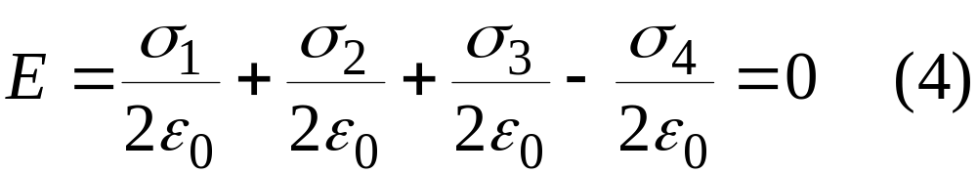
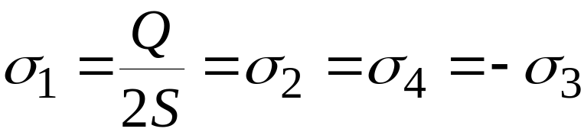
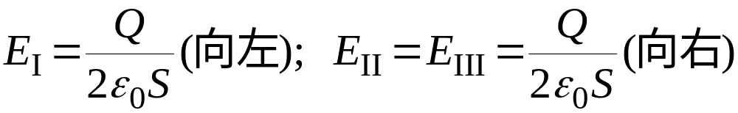
第2章 静电场中的导体和电介质
解: “大”平板 ⇔ 忽略边缘效应
① 静电平衡时, 电荷均匀分布, 总量守恒
σ₁
σ₂
σ₃
σ₄
作高斯面G, 有
S
P
板内各处(例如P点) ，有
I
II
III
Q
设各σ 对P :左正右负
联立求解, 得:
⇒

Slide 19

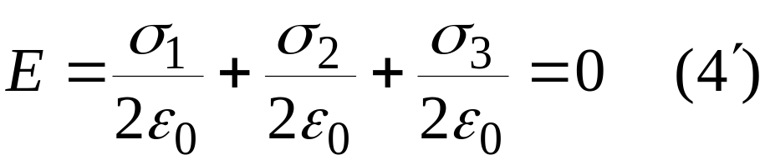

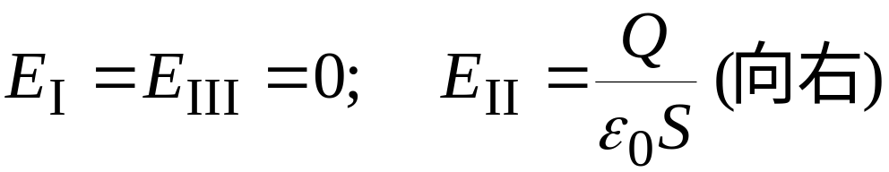
第2章 静电场中的导体和电介质
② 右板接地后, 板右侧电荷入地， (2')
(1)(3)式仍适用,
而板内各处场强为零给出:
σ₁
σ₂
σ₃
σ₄
S
P
联立(1)(2')(3)(4')求解:
I
II
III
Q
场强分布：
负电荷从地到右,中和σ₄并补充σ₃,吸引σ₁到σ₂面.
规律: 两导体板内侧等量异号, 外侧等量同号.

Slide 20


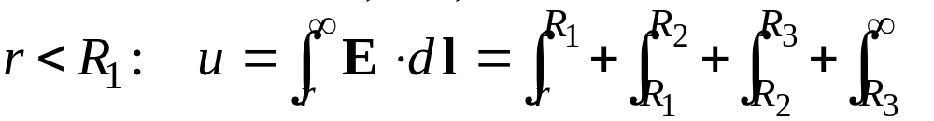
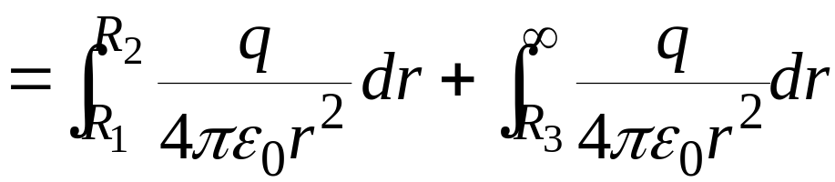
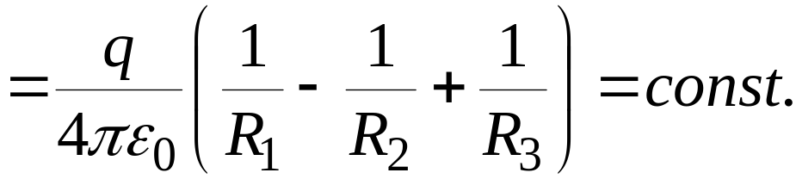
第2章 静电场中的导体和电介质
例: 带电导体球(q, R₁), 同心放入内外
半径为R₂, R₃的不带电导体球壳内,
① 求外球壳的外表面电量q₃和u(r)分布
② 外球壳接地后, 再求上述各量
③ 再把内球接地, 求内球电荷和外球壳电势.
S
R₂
R₃
R₁
q₂
q
q₃
解: ① 如图作高斯面S, 得
电荷守恒:
⇒

Slide 21
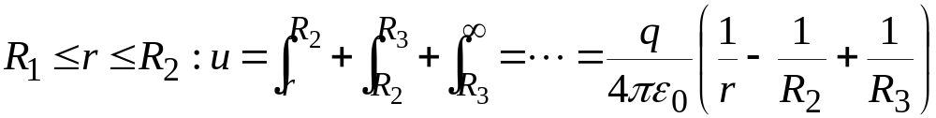
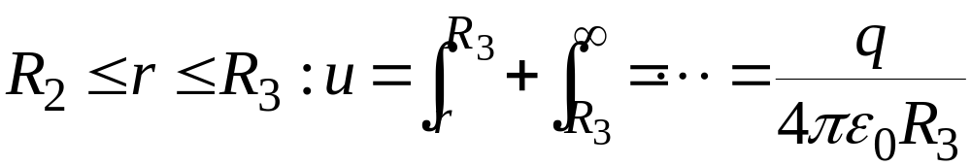
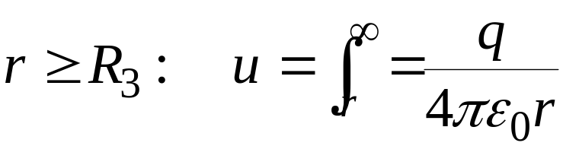

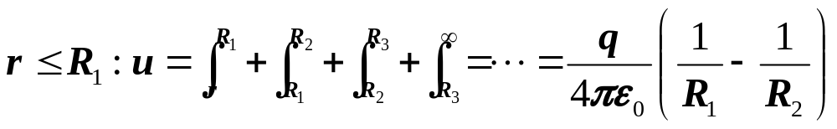
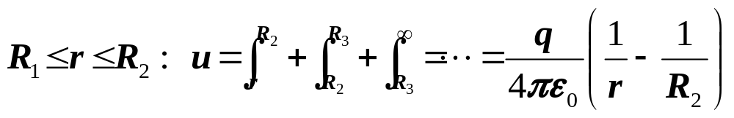
第2章 静电场中的导体和电介质
S
R₂
(~点q)
R₃
R₁
q₂
q
② 外球壳接地后,
q₃
同理, 得:
其余: u = 0

Slide 22


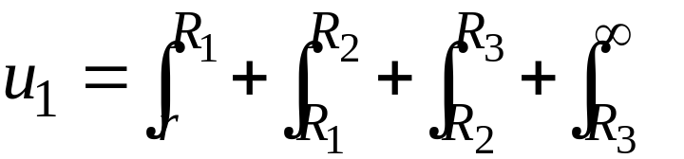



§2-1.静电场中的导体
③ 再把内球接地, 原来R₁、R₂面上的-q电荷重新分布, 设R₁, R₂, R₃各面带电q₁, q₂和 q₃.
S
R₂
由高斯定理:
R₃
R₁
电荷守恒:
q₂
q₁
q₃
场强法求内球电势:
(外球壳不接地了)
但内球接地，u₁ = 0，即

Slide 23





第2章 静电场中的导体和电介质
联立解得:
S
R₂
R₃
R₁
q₂
q₁
q₃
外球壳电势:

Slide 24









第2章 静电场中的导体和电介质
例: 如图, 接地金属球(半径R), 相距r处有一点电荷q, 求球上感应电荷的电量q'和球内的感应电场
R
r
O
q'
q
解: ① 接地后, q' = 0 ?
⇒ q' ≠ 0
② 且系统无球对称性 ⇒ q'在球表面不均匀
③ 球接地, 等势体 ⇒ O点电势：
而
④ 由 , 在球内空间有:
其中 为q至场点的单位矢量, 对球内任意点成立.

Slide 25
习题: 2.2, 2.4, 2.5
第2章 静电场中的导体和电介质

